Slide 1
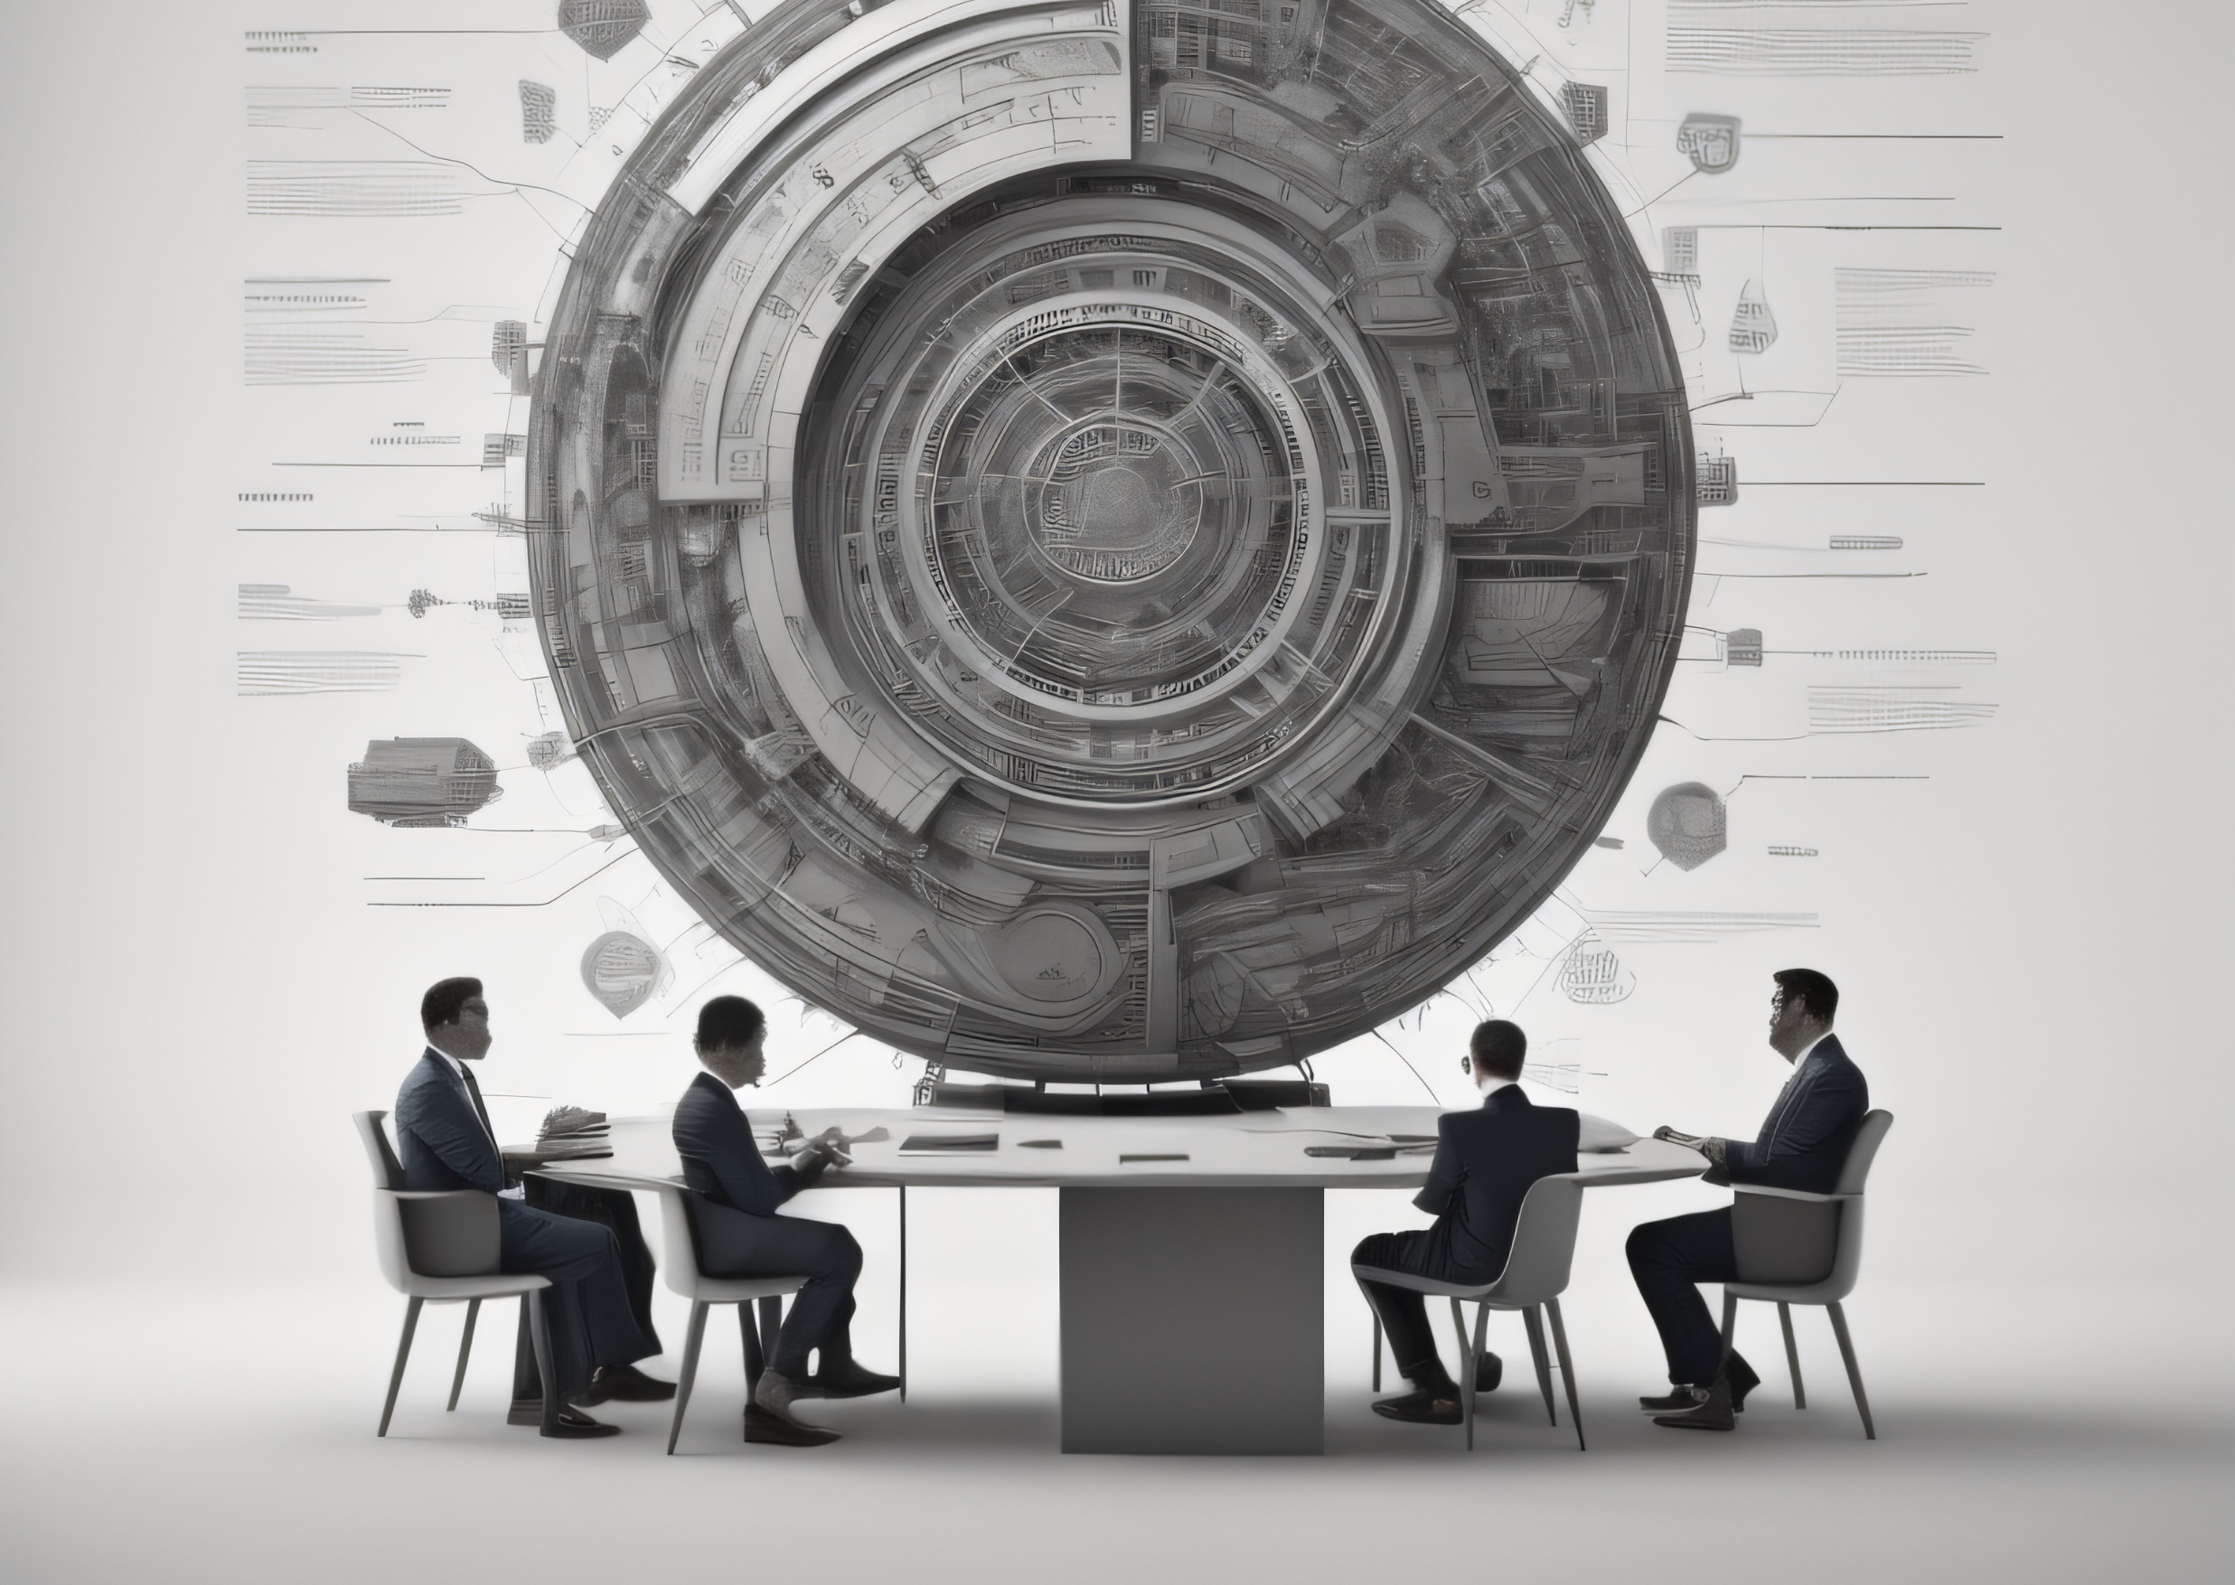
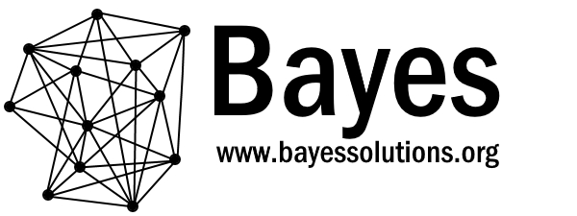
Aplicaciones de Inteligencia Artificial en Economía y Finanzas
Rolando M. Gonzales Martinez
Royal Netherlands Academy of Art and Sciences
University of Groningen
The Netherlands

Slide 2
Contenido
1. Fundamentos de la inteligencia artificial (AI) 2. Herramientas y lenguajes de programación utilizados en la IA 3. Big Data e infraestructura de estimación e implementación de algoritmos de AI 4. Algoritmos generativos ― Midjourney, DALL-E ― ChatGPT 5. Aprendizaje automático (machine learning, ML) ― Aprendizaje supervisado ― Aprendizaje no supervisado ― Algoritmos de ML más comunes 6. Deep Learning (redes neuronales profundas) 7. Visión por computadora (CV)
Aplicaciones en economía y finanzas

Slide 3
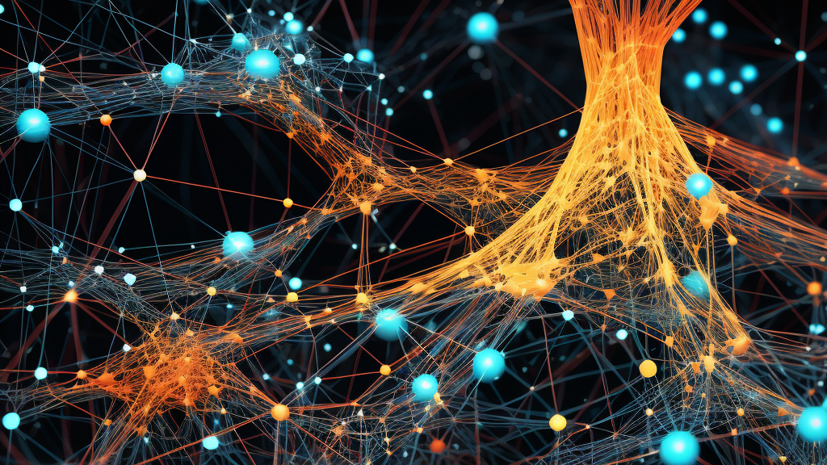
Aprendizaje profundo Deep learning

Slide 4
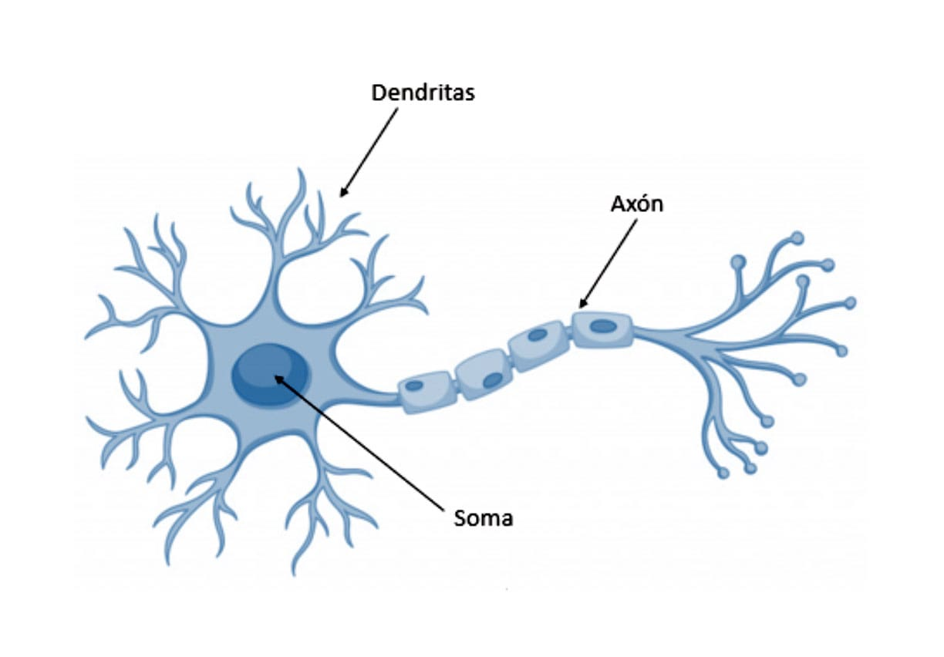
Neuronas (biológicas)
Neuronas: células del sistema nervioso que transmiten y procesan señales para coordinar organismos biológicos.
Las neuronas son procesadores de información:
Las dendritas son el canal de entrada de información
El soma es el órgano de cómputo
El axón es el canal de salida de la información.

Slide 5
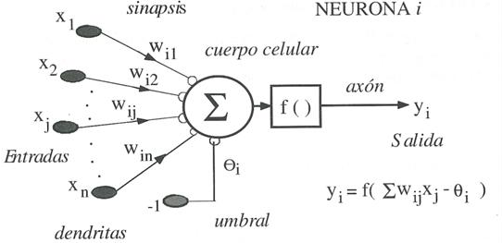
Neuronas Artificiales
w: pesos sinápticos
Función de activación

Slide 6
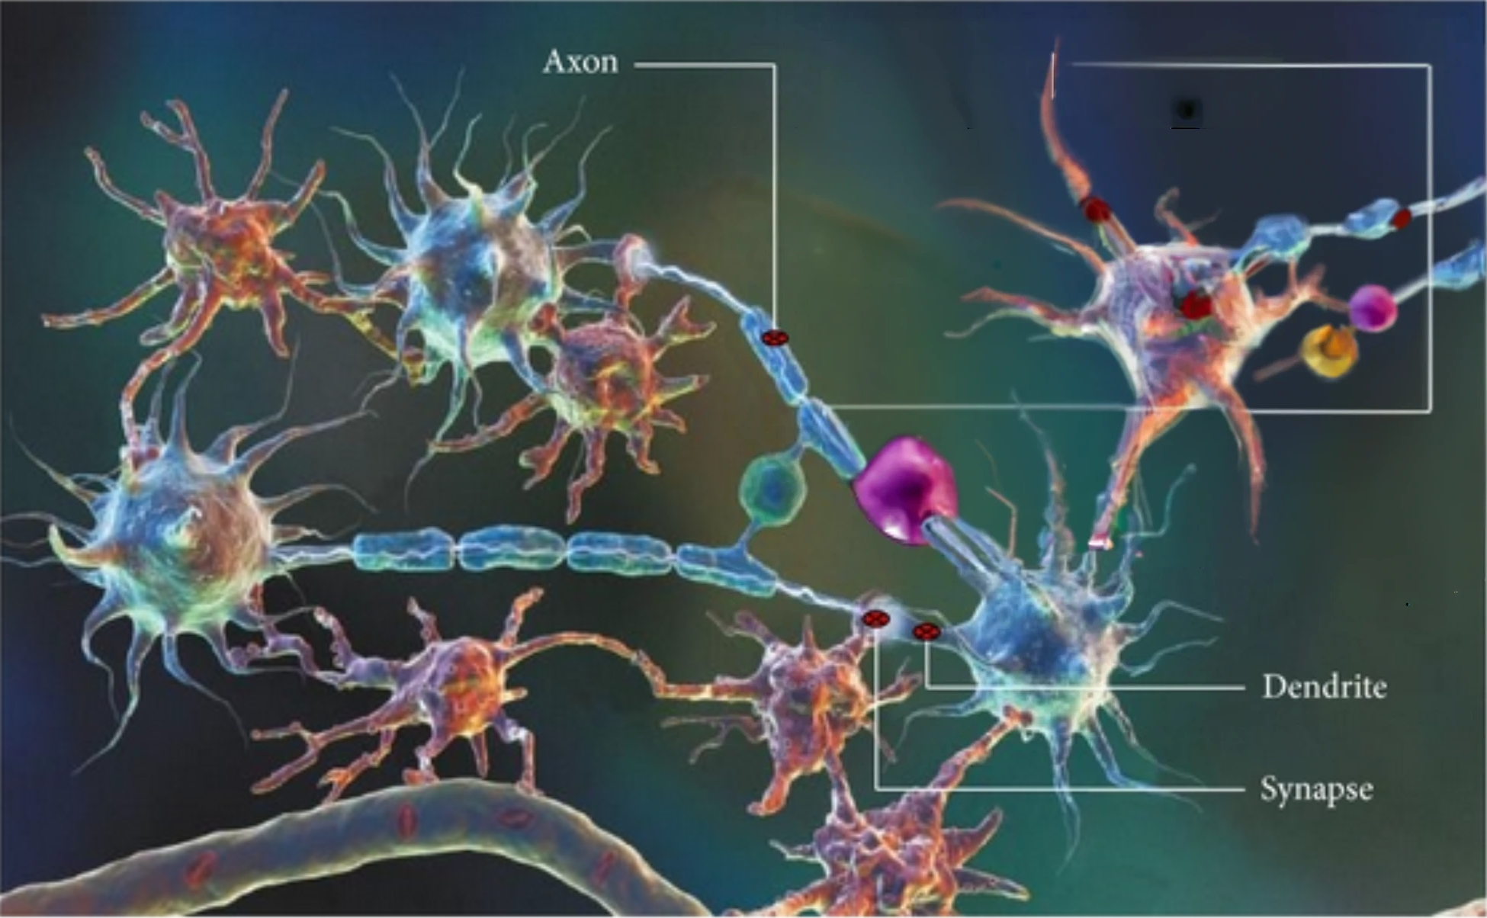
Redes Neuronales (biológicas)
Las neuronas se unen a otras neuronas a través de uniones denominadas sinapsis.
En el tipo de sinapsis más común no existe un contacto físico entre las neuronas, sino que éstas permanecen separadas por un pequeño vacío de unas 0.2 micras.
Las neuronas presinápticas envían señales a las neuronas postsinápticas (las que reciben señales).

Slide 7
Redes Neuronales Artificiales
Modelos computacionales que procesan información imitando el funcionamiento de las neuronas biológicas.
Nodos: las redes artificiales están compuestas por nodos o “neuronas” que reciben, transmiten y envían información:
Nodos de entrada: reciben la información desde el exterior de la red (input).
Nodos de salida: envían la información hacia el exterior de la red (output).
Nodos ocultos: transmiten la información entre los nodos de la red. Por lo tanto, se encuentran en el medio de los nodos de entrada y de salida y no tienen contacto con el exterior.

Slide 8
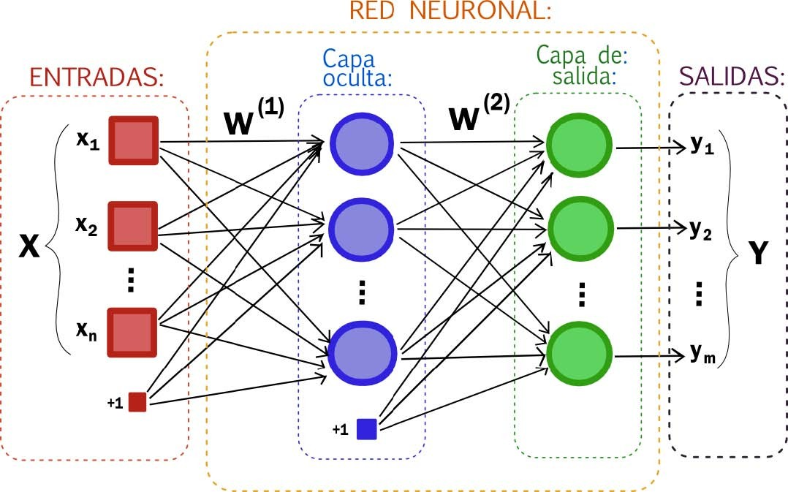
Redes Neuronales Artificiales

Slide 9
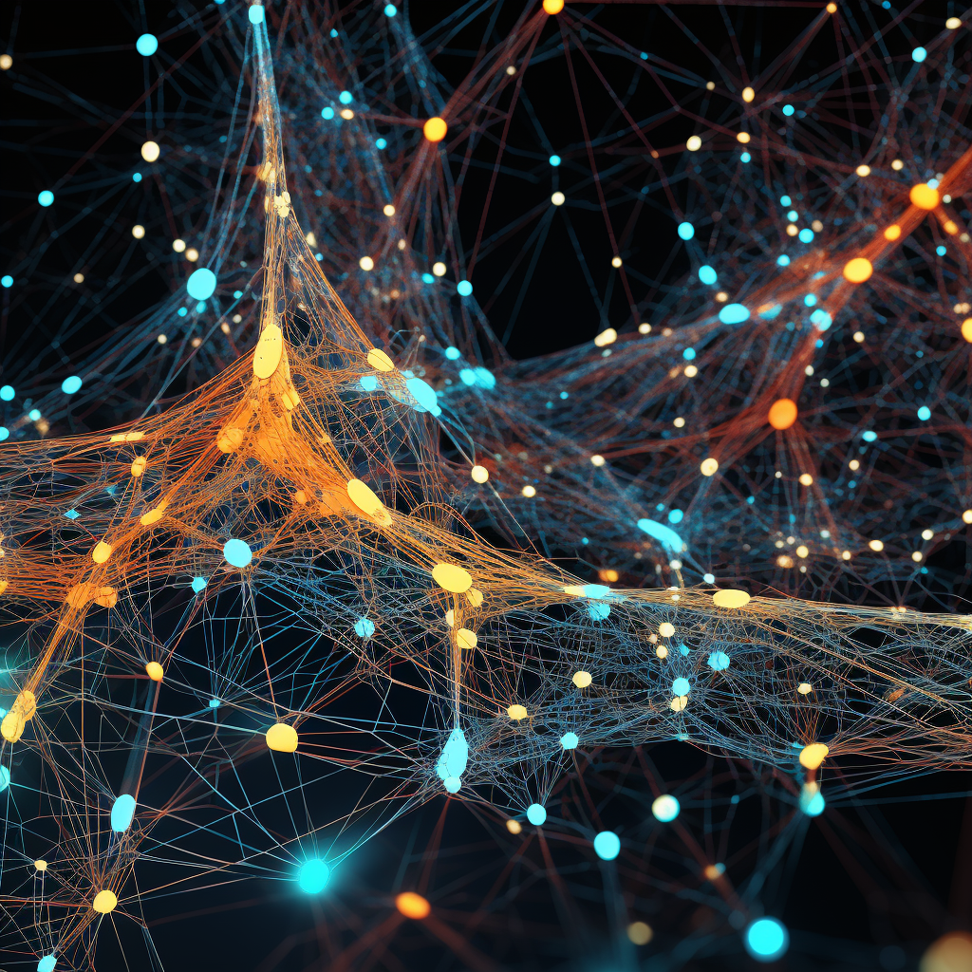
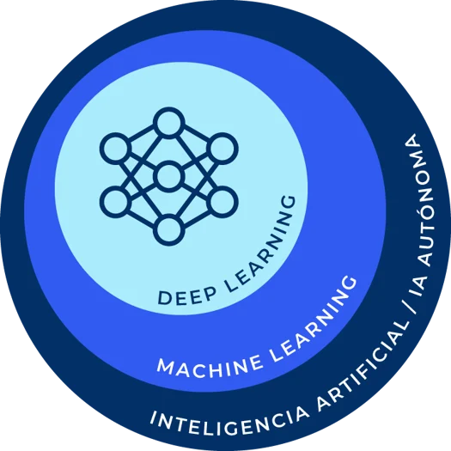
Aprendizaje profundo (Deep learning)
Rama del aprendizaje automático (machine learning) que se centra en el uso de algoritmos y modelos computacionales de redes neuronales artificiales procesar y análizar datos.
“Profundo" hace referencia a la arquitectura en capas de estas redes, que constan de múltiples capas de neuronas interconectadas.

Slide 10
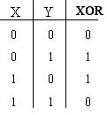
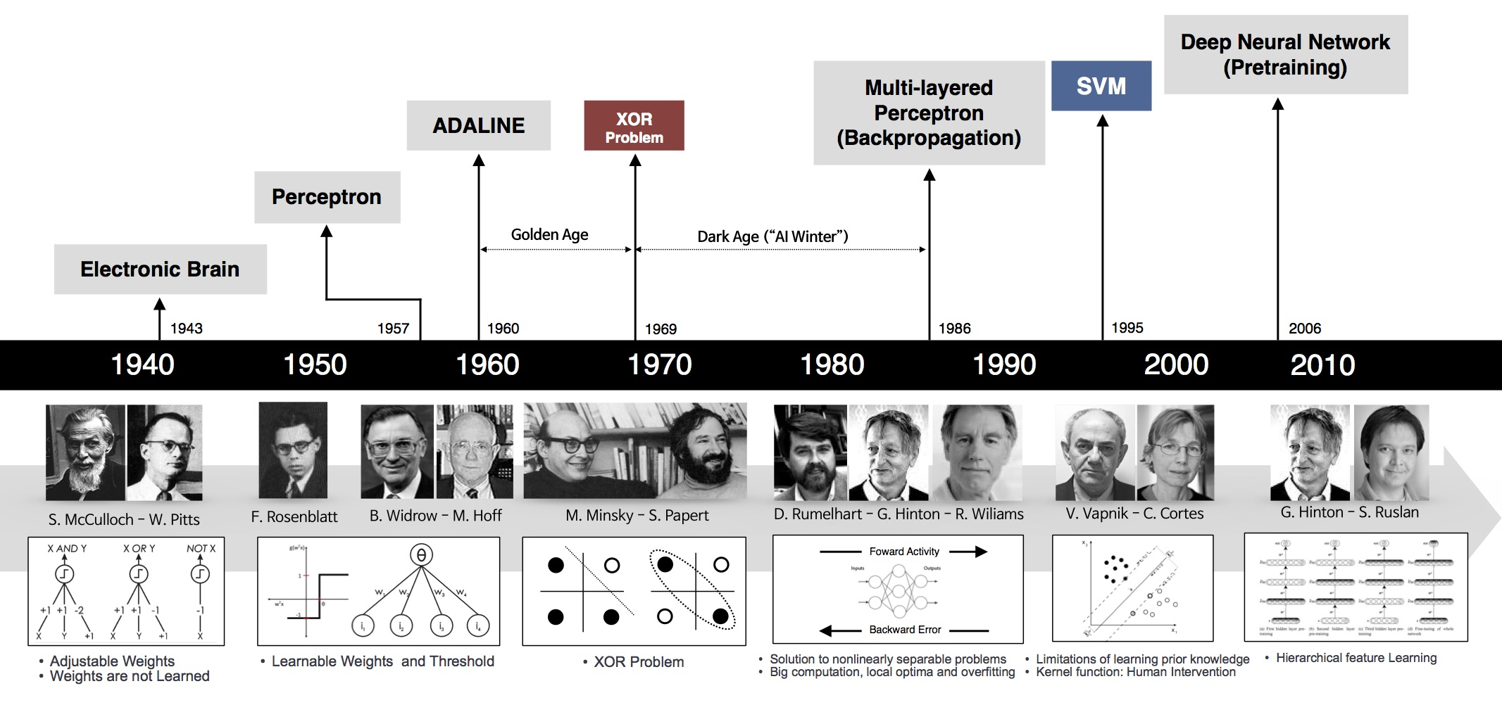
Línea de tiempo del aprendizaje profundo
Breve cambio de paradigma

Slide 11
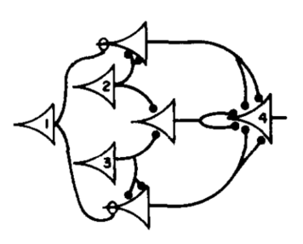
El “cerebro electrónico ”
McCulloch y Walter Pitts publicaron un paper titulado “A Logical Calculus of the Ideas Immanent in Nervous Activity” ("Un cálculo lógico de las ideas inmanentes en la actividad nerviosa".
El artículo presentó un modelo matemático de una red neuronal artificial simple y propuso que el cerebro funciona de manera similar a este modelo.
El modelo consistía en un conjunto de “neuronas” interconectadas que podían adoptar un estado binario (encendido o apagado) y que podían comunicarse entre sí a través de sinapsis.
McCulloch, W. S., & Pitts, W. (1943). A logical calculus of the ideas immanent in nervous activity. The bulletin of mathematical biophysics, 5, 115-133.

Slide 12
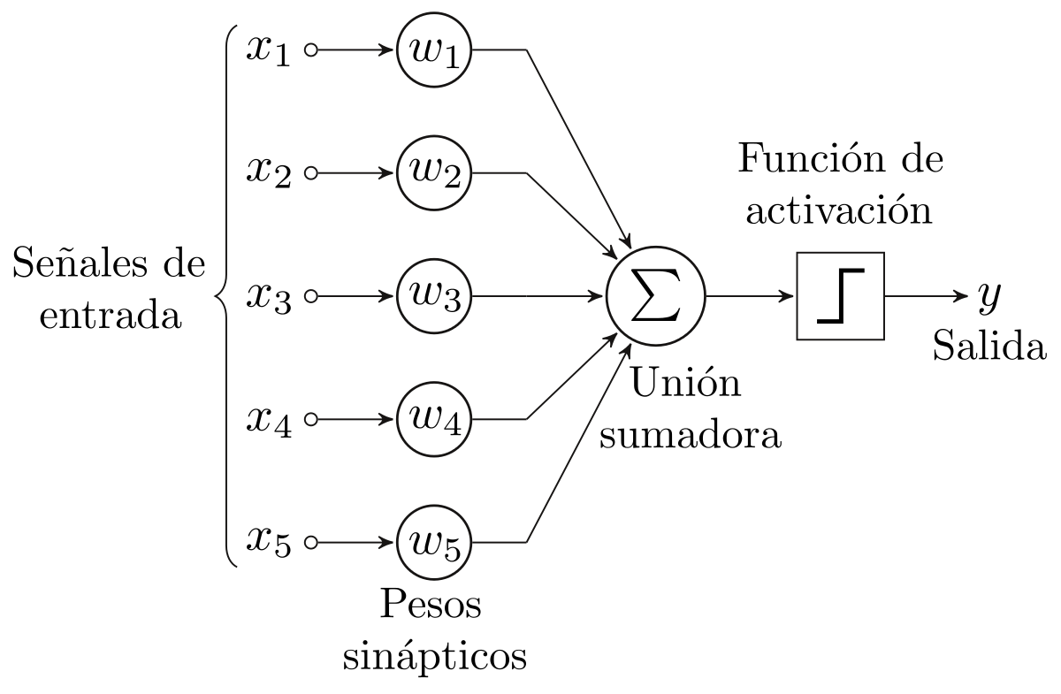
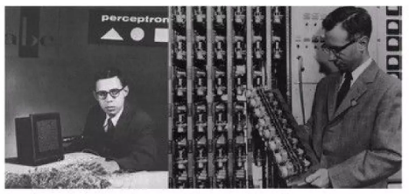
El perceptrón
Propuesto por Frank Rosenblatt en 1957
Modelo simple de red neuronal con una sola capa de neuronas de salida.
Diseñado para realizar tareas de clasificación binaria: dadas las entradas, el perceptrón decide si pertenecen a una clase o no.
Consiste en entradas (características), pesos y un umbral.
Cada entrada se multiplica por su peso correspondiente, y luego se suman todas estas multiplicaciones.
Si la suma es mayor que el umbral, la neurona se activa y produce una salida; de lo contrario, no se activa.

Slide 13
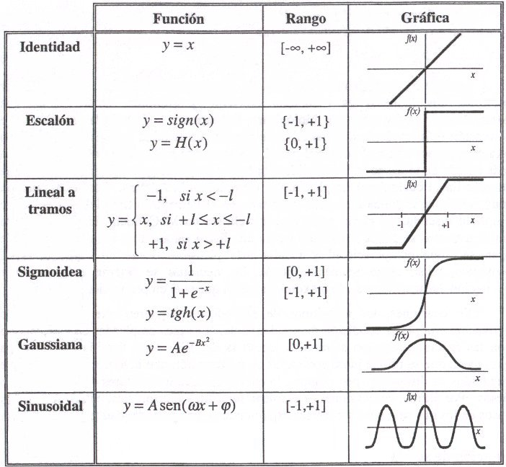
Funciones de activación
Permiten a las redes neuronales capturar relaciones y patrones complejos y no-lineales en los datos. Por ejemplo:
Función Sigmoide: La función sigmoide (o función logística) transforma cualquier entrada en un valor en el rango de 0 a +1.
Función Tangente hiperbólica: Similar a la función sigmoide, pero su rango de salida es de -1 a 1.

Slide 14
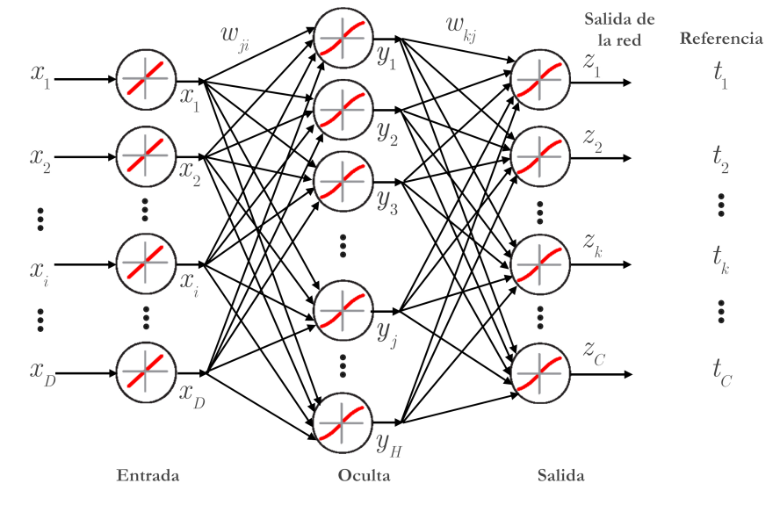
El perceptrón multicapa
Extensión del perceptrón unicapa: en lugar de tener solo una capa de salida, el perceptrón multicapa consta de una o más capas ocultas entre la capa de entrada y la capa de salida.
Las capas ocultas en un perceptrón multicapa pueden contener muchas neuronas, y cada neurona en una capa está conectada con todas las neuronas de la capa anterior y la siguiente mediante conexiones ponderadas.
El proceso de propagar la información hacia adelante a través de la red se llama propagación hacia adelante (feedforward).

Slide 15
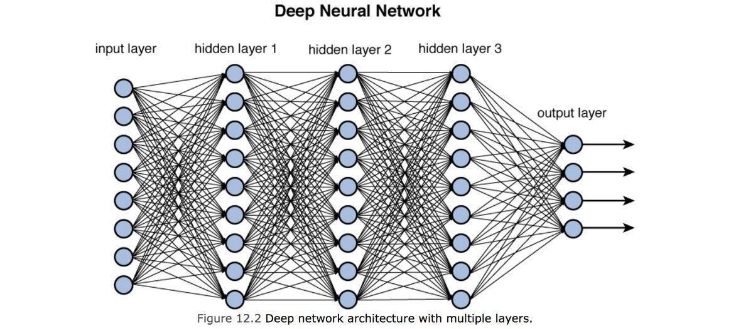
Aprendizaje profundo

Slide 16
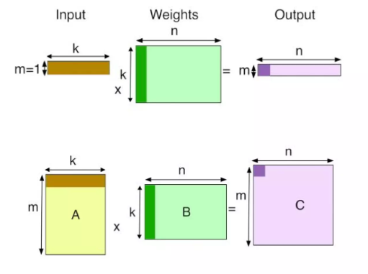
Aprendizaje profundo
En aprendizaje profundo las capas múltiples de una red neuronal pueden expresarse como multiplicaciones de matrices
Un vector de entrada con k entradas
Un grupo de m vectores de entrada

Slide 17
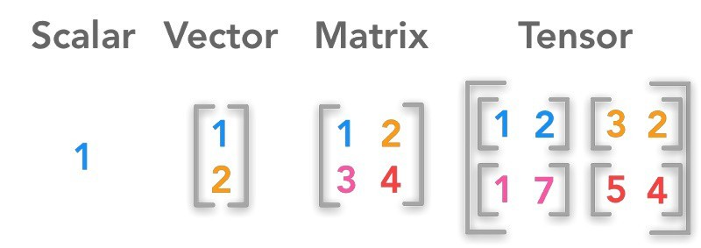
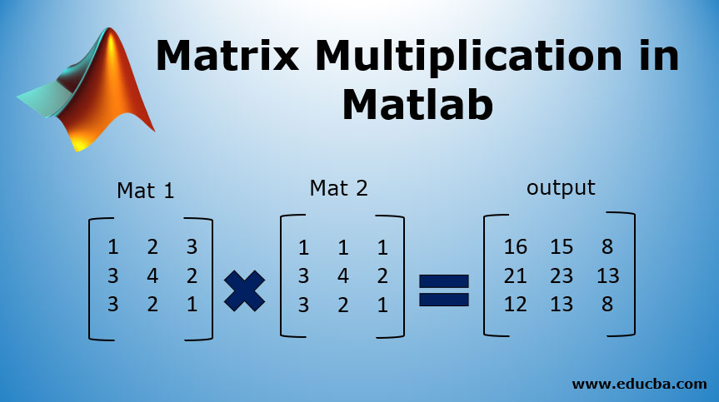
Matrices y tensores
En aprendizaje profundo se utilizan tensores, que son generalizaciones de las matrices en algebra.
Matriz:
Estructura bidimensional que consta de filas y columnas.
En matemáticas: cuadrícula de números o elementos organizados en filas y columnas.
Cada elemento en una matriz se identifica mediante dos índices: uno para la fila y otro para la columna.

Slide 18
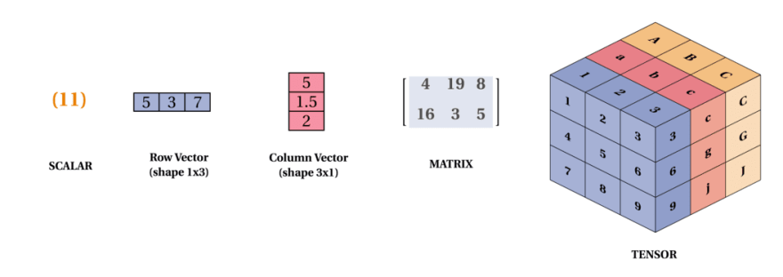
Matrices y tensores
En aprendizaje profundo se utilizan tensores, que son generalizaciones de las matrices en algebra.
Tensor:
Un tensor es una generalización de una matriz en un espacio de dimensiones superior.
Puede tener cualquier número de dimensiones, lo que incluye matrices y escalares.
Un tensor de rango 0 es un escalar (un número), un tensor de rango 1 es un vector, un tensor de rango 2 es una matriz, y así sucesivamente.
Los tensores se pueden usar para representar datos multidimensionales en muchas aplicaciones, como imágenes en visión por computadora, secuencias en procesamiento del lenguaje natural y volúmenes en datos tridimensionales.
Las operaciones en tensores son una generalización de las operaciones en matrices y también pueden incluir operaciones de reducción en dimensiones adicionales.

Slide 19

Librerías y ambientes de computación para el aprendizaje profundo
Theano: fue una librería de Python para cómputo numérico y desarrollo de modelos de aprendizaje profundo.
Fue desarrollada por el Montreal Institute for Learning Algorithms (MILA) en la Universidad de Montreal y se lanzó por primera vez en 2007.
Theano permitía definir, optimizar y evaluar expresiones matemáticas que involucraban matrices multidimensionales, lo que lo hacía adecuado para la implementación de algoritmos de aprendizaje profundo.
En septiembre de 2017, el equipo detrás de Theano anunció que dejaría de mantener y desarrollar activamente la biblioteca.
A partir de ese momento, TensorFlow se convirtió en una de las opciones más populares y sólidas para el desarrollo de aplicaciones de aprendizaje profundo

Slide 20
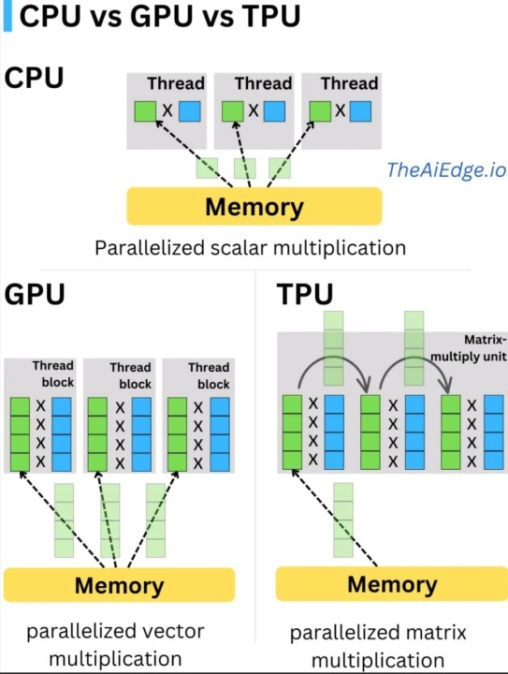
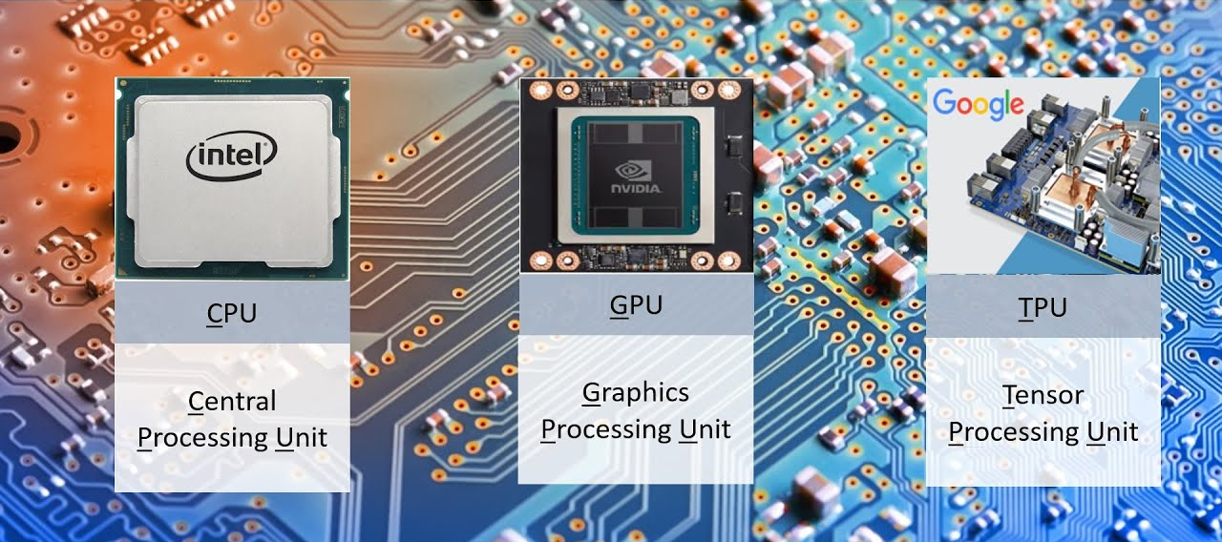

Librerías y ambientes de computación para el aprendizaje profundo
TensorFlow: libreria de código abierto desarrollada principalmente por el equipo de investigación de inteligencia artificial de Google.
TensorFlow permite construir y entrenar modelos de aprendizaje profundo en CPU, GPU y TPU (Tensor Processing Unit).
TensorFlow permite la paralelización durante la optimización, lo que hace que TensorFlow sea eficiente para trabajar con modelos de aprendizaje profundo.

Slide 21

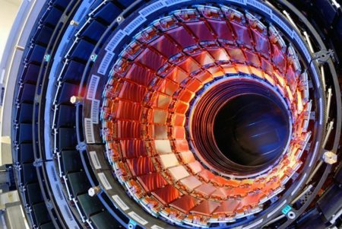
Librerías y ambientes de computación para el aprendizaje profundo
Algunas de las características y componentes clave de TensorFlow incluyen:
Tensor: Arreglo multidimensional que puede representar datos, operaciones intermedias y resultados en el proceso de entrenamiento de un modelo.
Grafo Computacional: que representa el flujo de datos y operaciones del modelo que permite una optimización y ejecución eficiente en diferentes dispositivos de hardware.
APIs (Interfaz de Programación de Aplicaciones, por sus siglas en inglés): TensorFlow ofrece APIs como Keras para construir rápidamente modelos.
Despliegue en Producción: TensorFlow ofrece herramientas y técnicas para convertir modelos entrenados en aplicaciones y servicios en producción.
Comunidad Activa: Dado que TensorFlow es de código abierto, cuenta con una comunidad activa de desarrolladores, lo que lleva a mejoras continuas, recursos educativos y solución de problemas.
Keras es una librería de aprendizaje profundo de código abierto escrita en Python.

Slide 22

Librerías y ambientes de computación para el aprendizaje profundo
PyTorch: librería de aprendizaje profundo de código abierto desarrollada por Facebook's AI Research (FAIR).
Utiliza tensores, de forma similar a las matrices numéricas multidimensionales utilizadas en el álgebra lineal. Estos tensores son la base para la construcción de modelos de aprendizaje profundo.
Autograd: PyTorch tiene un sistema de diferenciación automática llamado "Autograd", que realiza cálculos de derivadas automáticamente para permitir la optimización de modelos mediante el descenso de gradiente.
Módulos de red neuronal: PyTorch tiene una variedad de módulos predefinidos para construir diferentes tipos de capas y arquitecturas de redes neuronales.
Carga de datos eficiente para grandes conjuntos de datos.
Soporte para GPU
Amplia comunidad y documentación: PyTorch tiene una comunidad activa y una documentación sólida que facilita el aprendizaje y el desarrollo.
PyTorch se ha utilizado en procesamiento del lenguaje natural hasta la visión por computadora y la investigación en inteligencia artificial.

Slide 23
Aplicaciones
Visión por computadora: Clasificación de imágenes, detección de objetos, segmentación semántica, entre otros.
Procesamiento de lenguaje natural: Traducción automática, generación de texto, análisis de sentimientos, chatbots, etc.
Reconocimiento de voz: Transformar el habla en texto o viceversa.
Juegos y robótica: Control de agentes en entornos complejos y toma de decisiones en juegos.
Ciencias de datos: Análisis de datos masivos para descubrir patrones y relaciones.
El aprendizaje requiere una cantidad considerable de datos de entrenamiento y recursos computacionales para su entrenamiento eficaz.

Slide 24
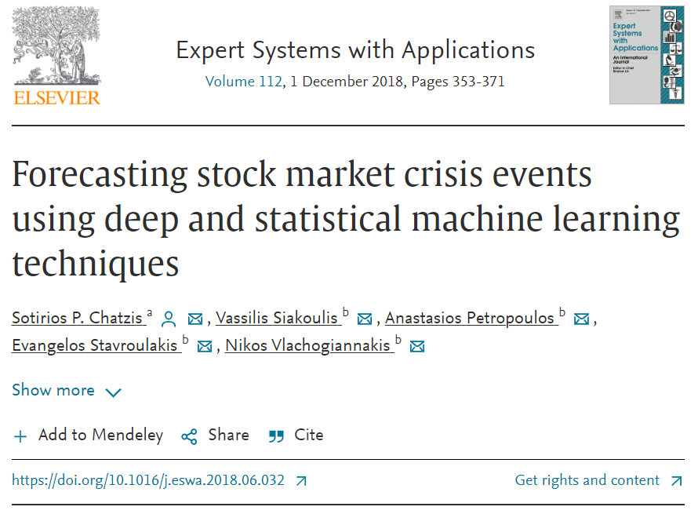
Aplicaciones
Comparan modelos de machine learning con modelos de aprendizaje profundo (Deep learning, DL)
DL aumenta la precisión de la clasificación y ofrece una forma sólida de crear una herramienta de alerta temprana que los bancos centrales pueden utilizar para ajustar tempranamente su política monetaria, a fin de garantizar la estabilidad financiera.

Slide 25
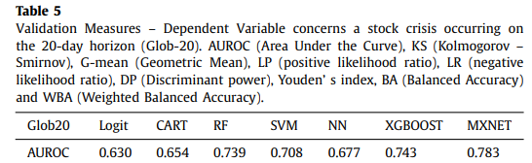
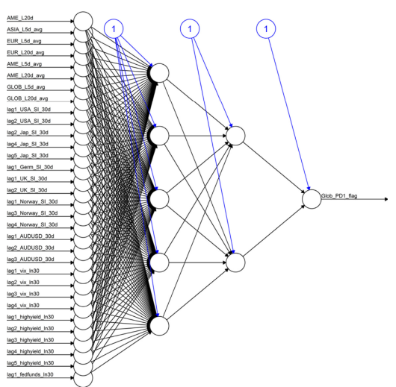
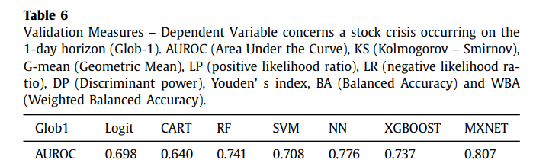
Aplicaciones

Slide 26
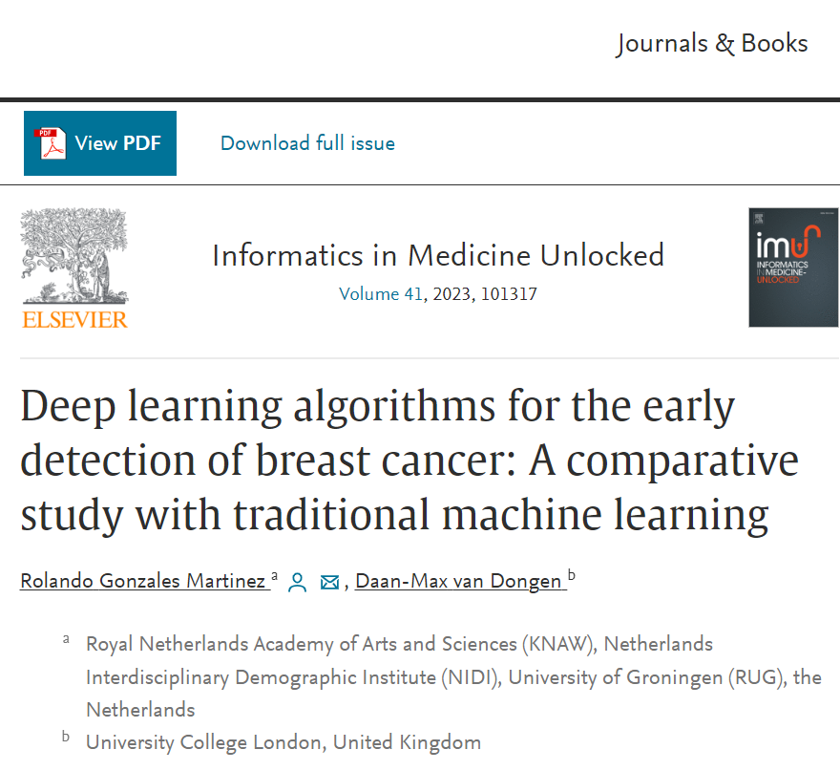
Aplicaciones
Comparo modelos de machine learning con modelos de aprendizaje profundo (Deep learning)
Objetivo: evaluar si Deep learning produce resultados más precisos en el pre-screening del cáncer de mama.
Importante desde una perspectiva social y económica: la detección temprana del cáncer reduce la mortalidad y los costos de tratamiento, aumentando las probabilidades de recuperación de las mujeres.

Slide 27
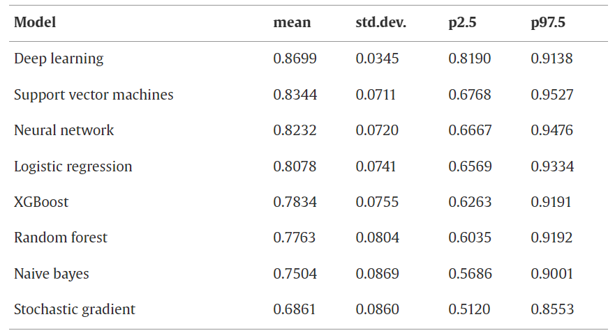
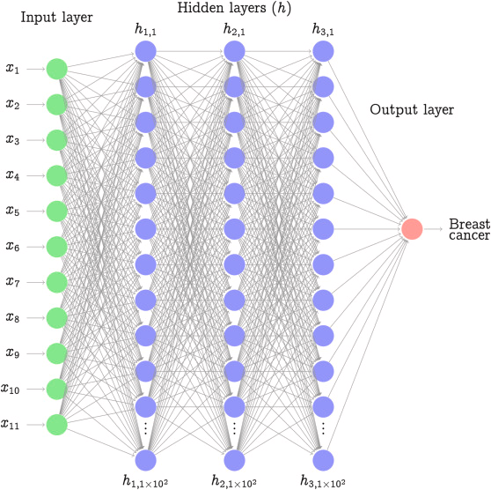
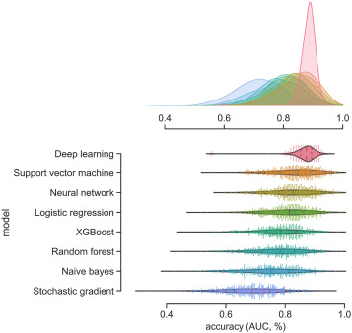
Aplicaciones

Slide 28
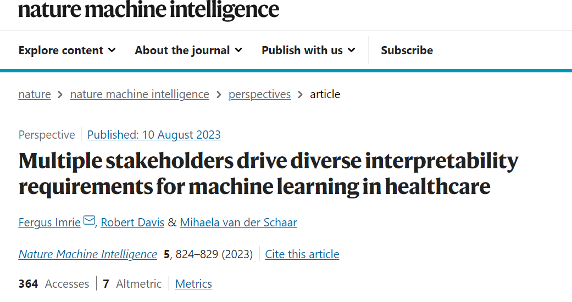
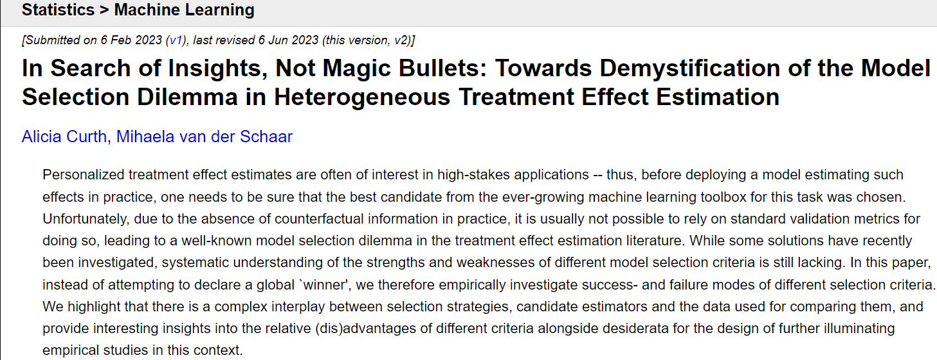
Estado del arte en aprendizaje profundo: conferencia de Deep learning en el círculo polar ártico en 2023
Por ejemplo, Mihaela van der Schaar: profesora de machine learning e inteligencia en la Universidad de Cambridge y miembro del Instituto Alan Turing de Londres.

Slide 29
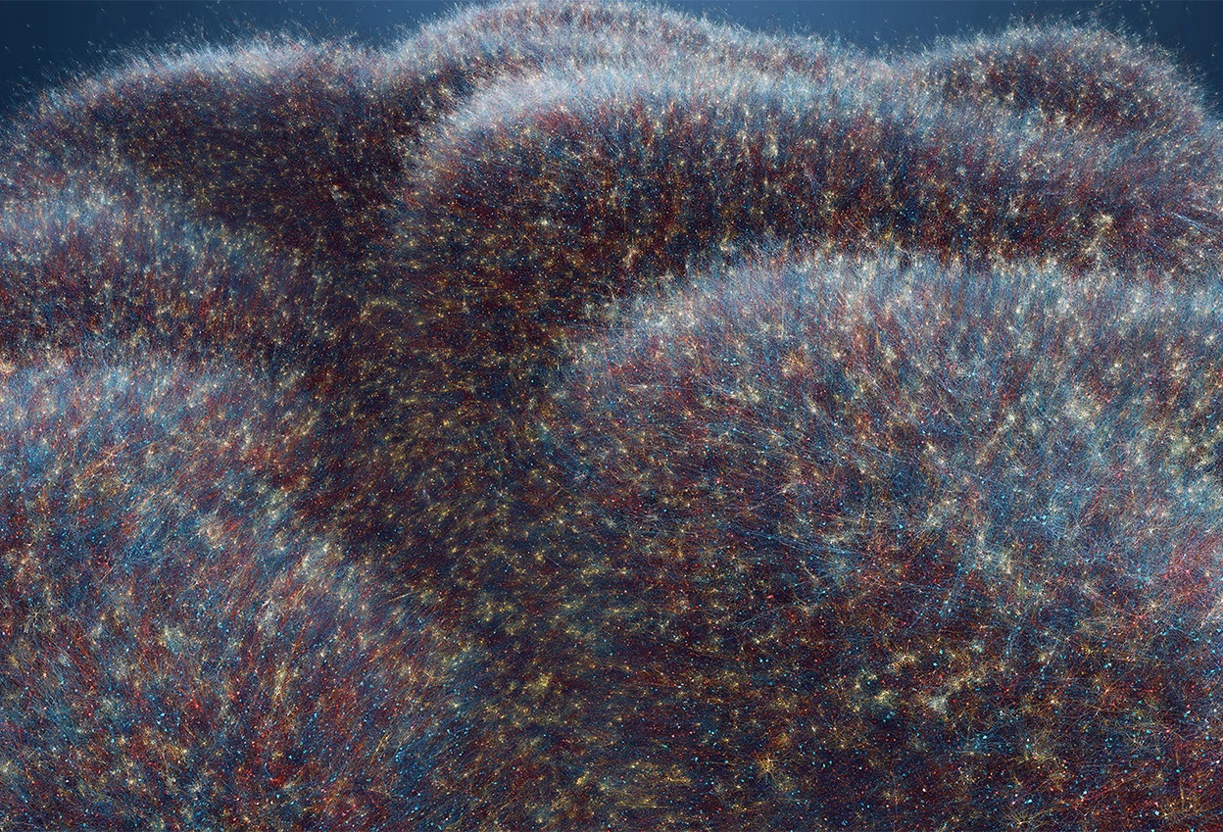
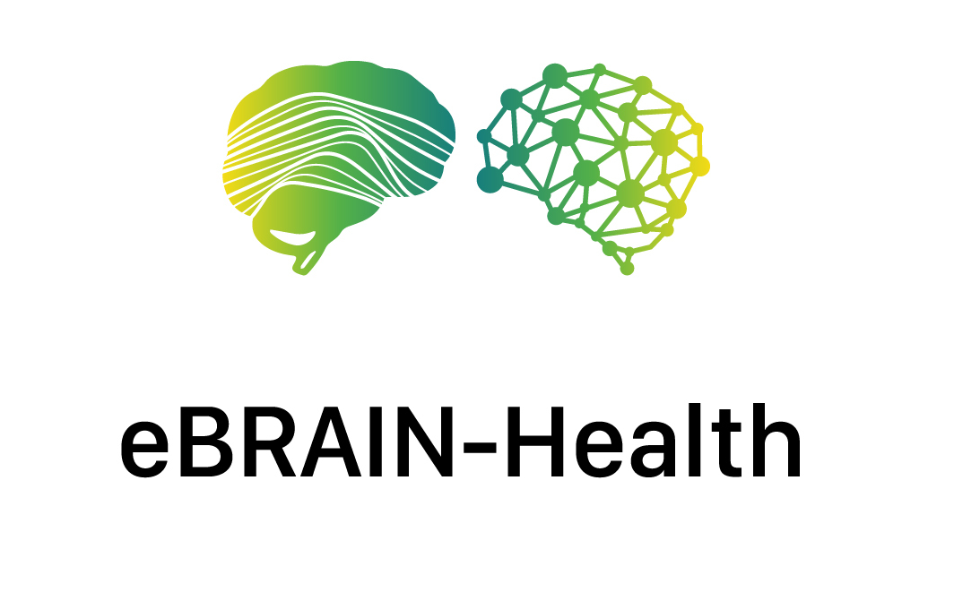
RNA y deep learning no son modelos del cerebro humano
Europe spent €600 million to recreate the human brain in a computer. How did it go?
Nature, 22 de Agosto
https://www.nature.com/articles/d41586-023-02600-x
RNA y DL están inspirados en el funcionamiento del cerebro, pero no buscan replicarlo o emularlo.
Proyectos que buscan emular el cerebro humano: El proyecto de neurociencia EBRAINS de la Comisión Europea.
Un proyecto de EBRAINS: Virtual Brain Twin para el tratamiento personalizado de Trastornos Psiquiátricos
Reconstrucción digital de un circuito de neuronas del lóbulo temporal de un cerebro humano

Slide 30
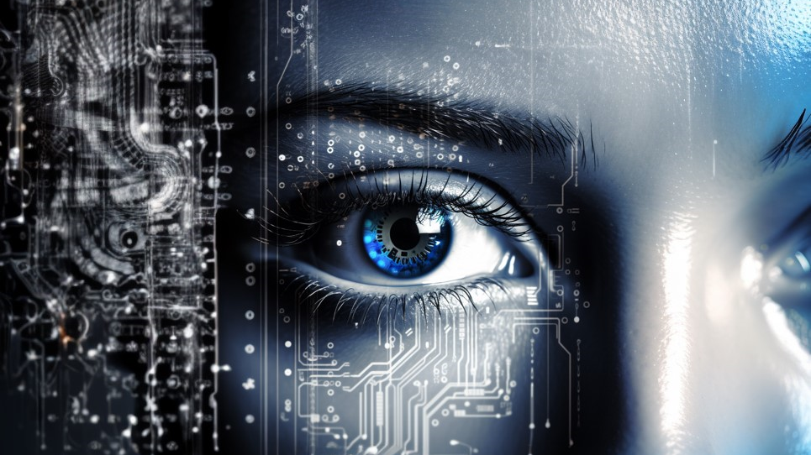
Visión por computadora

Slide 31
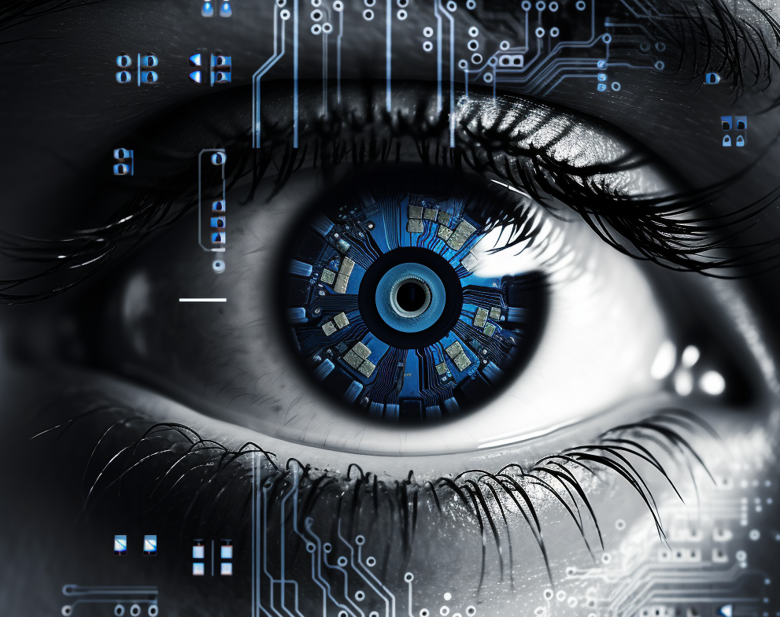
Visión por computadora (Computer vision)
Campo de la IA que implica hacer que una máquina "vea".
Esta tecnología utiliza una cámara y una computadora en lugar del ojo humano para identificar, rastrear y medir objetivos para su posterior procesamiento de imágenes.

Slide 32
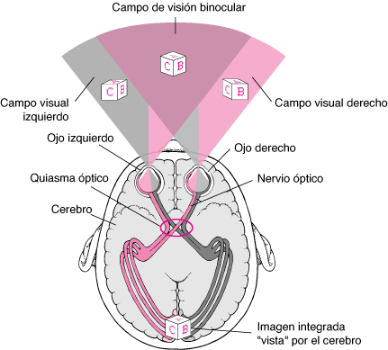
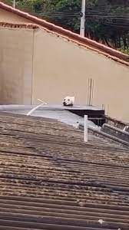
Sistema visual de los seres humanos
Inputs
¿Perro?
¿Gato?
Corteza visual

Slide 33


¿Perro o gato?
ⓘ Start presenting to display the poll results on this slide.

Slide 34
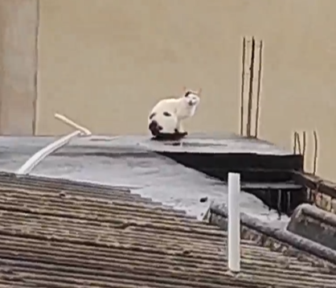
Sistema visual de los seres humanos
https://www.ndtv.com/offbeat/hilarious-video-shows-cat-that-looks-like-a-dog-until-it-suddenly-moves-2690289
Corteza visual

Slide 35
Sistema visual de la inteligencia artificial
Para enseñar a un algoritmo cómo reconocer objetos en imágenes, se entrena un algoritmo con millones de imágenes
Se utiliza un tipo específico de red neuronal artificial: una red neuronal convolucional profunda.
Su nombre proviene de una de las operaciones más importantes de la red: la convolución.

Slide 36
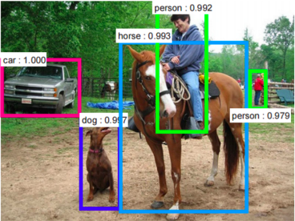
Redes neuronales convolucionales profundas
Arquitectura de redes neuronales artificiales diseñadas específicamente para el procesamiento de datos en forma de imágenes.
Altamente efectivas en tareas de visión por computadora, como el reconocimiento de objetos, la detección de objetos o la segmentación de imágenes.
https://arxiv.org/pdf/1506.01497v3.pdf

Slide 37
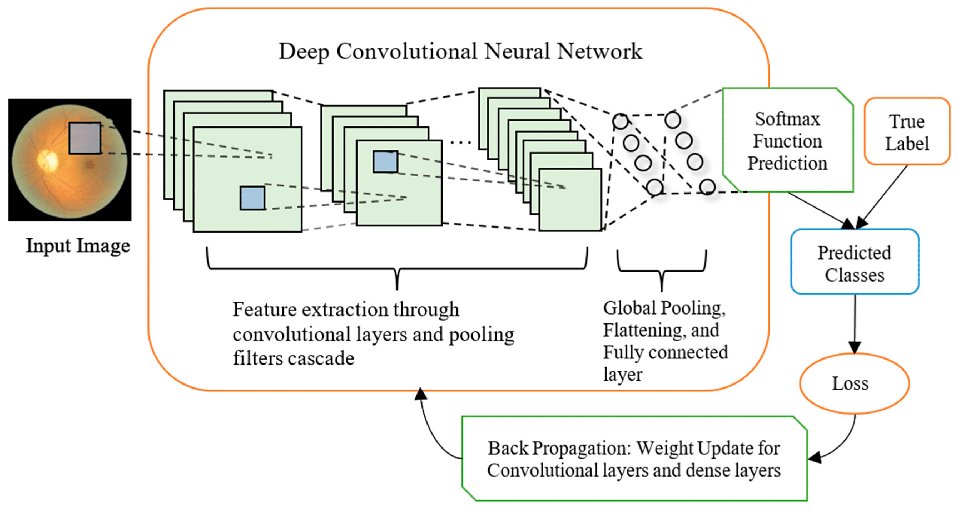
Redes neuronales convolucionales profundas
Convolución: La convolución es una operación matemática que implica extraer características locales de una imagen. Cada filtro captura patrones específicos, como bordes, texturas o formas.
Profundidad: La profundidad se refiere a la cantidad de capas en la red.
Pooling: Las capas de pooling reducen la dimensionalidad de las características, lo que permite una representación más compacta y más fácil de computar (max pooling, average pooling)

Slide 38
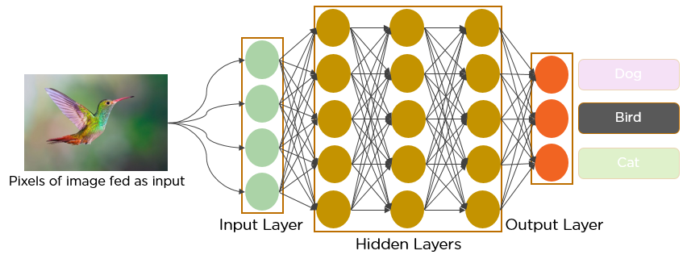
Redes neuronales convolucionales profundas

Slide 39
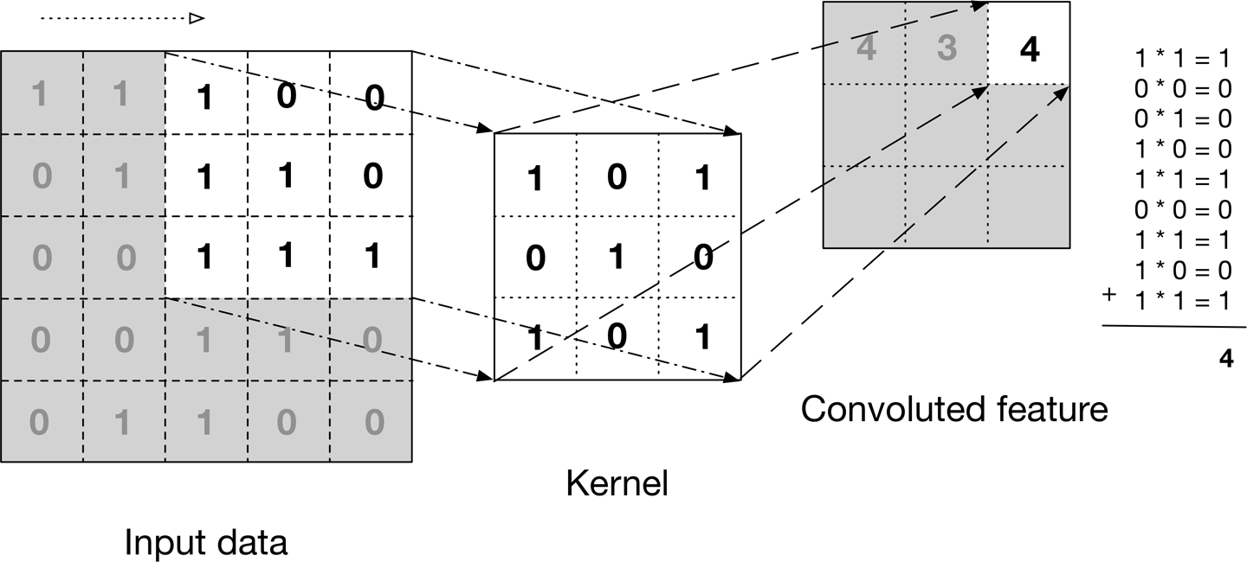

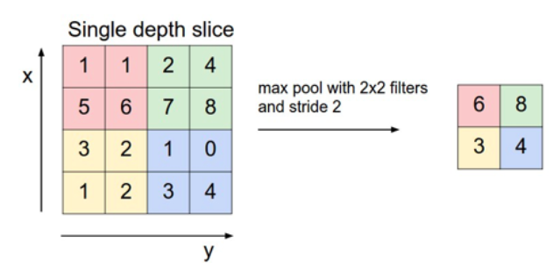
Redes neuronales convolucionales profundas

Slide 40
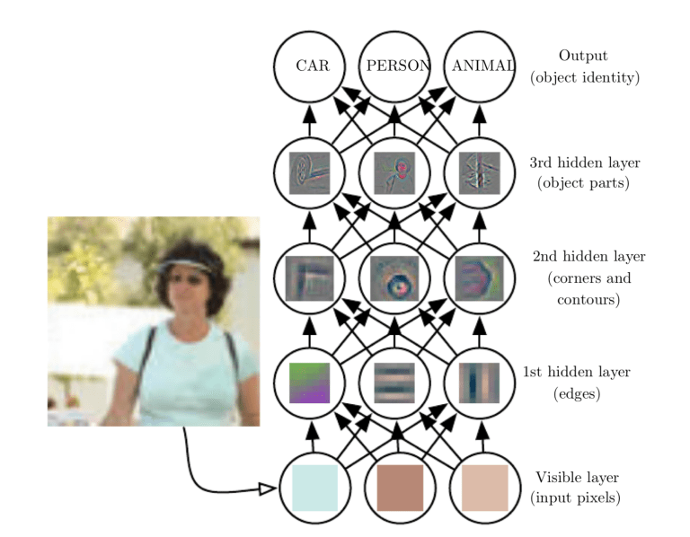
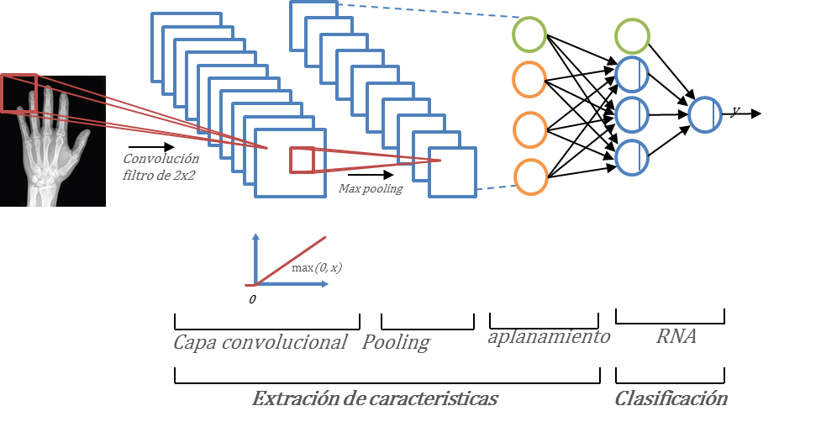
Redes neuronales convolucionales profundas

Slide 41
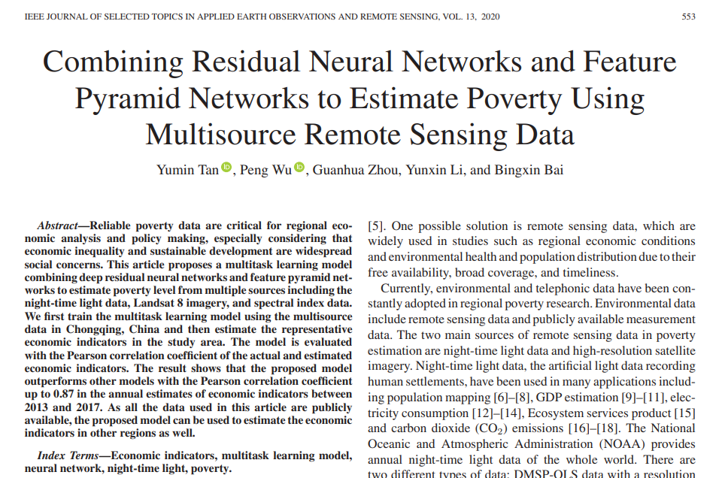
Aplicaciones
Es necesario tener datos confiables sobre la pobreza para el análisis económico y la formulación de políticas regionales
El artículo utiliza redes neuronales convolucionales profundas para estimar el nivel de pobreza a partir de imágenes satelitales.
Los resultados se comparan con indicadores económicos tradicionales de pobreza.
Tan, Y., Wu, P., Zhou, G., Li, Y., & Bai, B. (2020). Combining residual neural networks and feature pyramid networks to estimate poverty using multisource remote sensing data. IEEE Journal of Selected Topics in Applied Earth Observations and Remote Sensing, 13, 553-565.

Slide 42
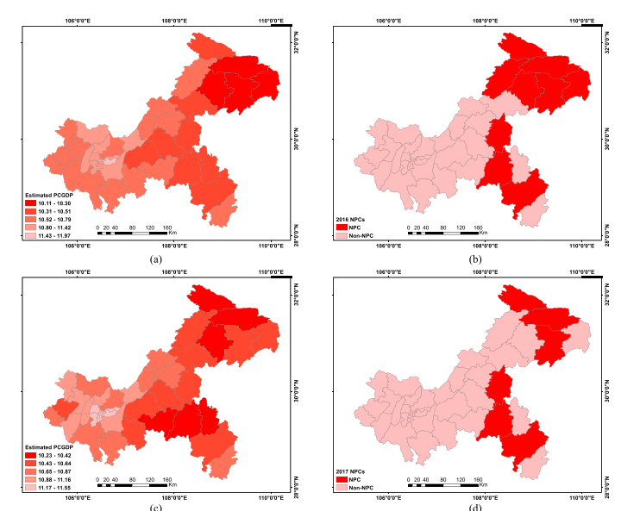

Aplicaciones
Tan, Y., Wu, P., Zhou, G., Li, Y., & Bai, B. (2020). Combining residual neural networks and feature pyramid networks to estimate poverty using multisource remote sensing data. IEEE Journal of Selected Topics in Applied Earth Observations and Remote Sensing, 13, 553-565.

Slide 43


Aplicaciones

Slide 44


Aplicaciones
https://www.science.org/doi/10.1126/science.aaf7894?adobe_mc=MCMID%3D81347138112965574520400031974676606521%7CMCORGID%3D242B6472541199F70A4C98A6%2540AdobeOrg%7CTS%3D1692913629

Slide 45

Práctica con redes neuronales profundas en R: reconociendo números manuscritos
Cargar la librería Keras
Cargar los datos MINST (Modified National Institute of Standards and Technology, Instituto de Estándares y Tecnología de los Estados Unidos)
Particionar los datos en entrenamiento y evaluación
Preparar los datos (pre-procesamiento)
Definir la arquitectura del modelo de aprendizaje profundo
Definir las funciones de optimización
Entrenar (estimar) el modelo
Evaluar el modelo
Realizar predicciones

